Slide 1

Falco, Cloud Connector y seguridad cloud

Slide 2
Cloud Connector con Falco: Seguridad runtime en cloud AWS

Slide 3
¿Qué es seguridad Cloud?
Detectar el uso de recursos Cloud de uso no intencionado
Salvaguarda en caso de fallos de seguridad en mecanismos de autenticación de cuentas Cloud, errores de configuración, permisos y roles demasiado permisivos, etc.
Un actor malicioso podría:
Crear recursos de computación con coste
Emplear recursos de computación existentes, disminuyendo rendimiento
Acceder y exfiltrar datos privados
Cifrar y destruir datos, interrumpir procesos de trabajo

Slide 4
Caso: Solarwinds
Hack a Solarwinds Orion en 2020
Orion: Gestión de redes, utilizada por Microsoft, US Army, NSA, US Treasury, 425 empresas de la lista Fortune 500
SVR (antigua KGB), objetivo espionaje
“Supply chain attack”, instalan backdoor en Orion
Comprometen sistema on-premise de autenticación Single Sign On en cloud, falsifican tokens de autenticación
Persistencia, movimiento lateral, búsqueda de información
https://www.bankinfosecurity.com/nsa-warns-over-hacking-tactics-that-target-cloud-resources-a-15635

Slide 5
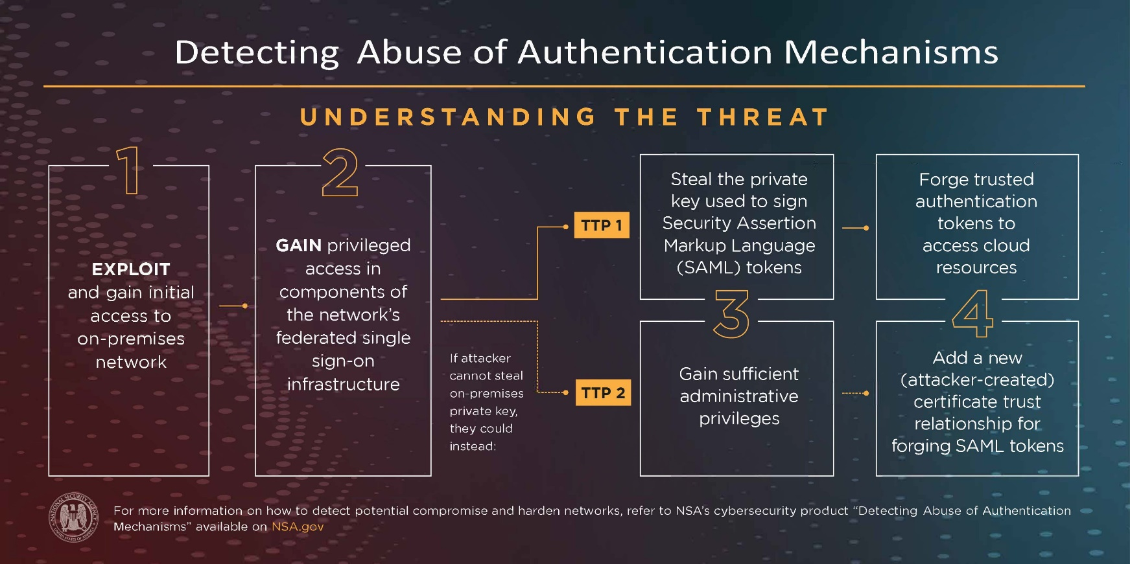
https://www.bankinfosecurity.com/nsa-warns-over-hacking-tactics-that-target-cloud-resources-a-15635

Slide 6
¿Qué es Cloud Connector?
Detección de eventos de seguridad runtime en Cloud
Los eventos se detectan en cuanto ocurren:
Creación de nuevos recursos no habituales, convertir recursos privados en públicos, eliminar encriptación de datos, crear recursos para exponer a Internet recursos internos.
Complementa a herramientas de análisis estático
Proyecto de uso gratuito creado por Sysdig
De momento no es open source
Compatible con:
AWS, soporte completo, despliegue con CloudFormation
Google Cloud Platform, versión preliminar, despliegue Helm chart
En desarrollo para Azure

Slide 7
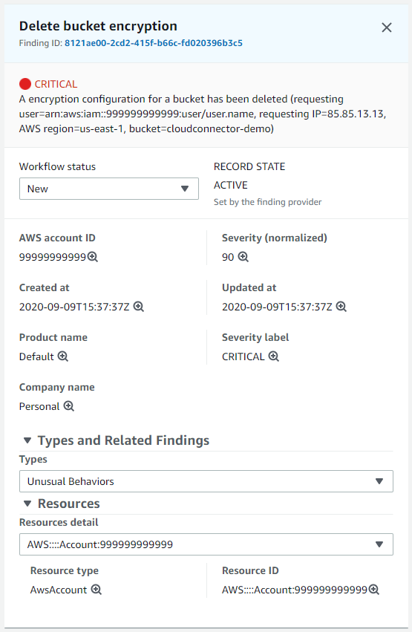
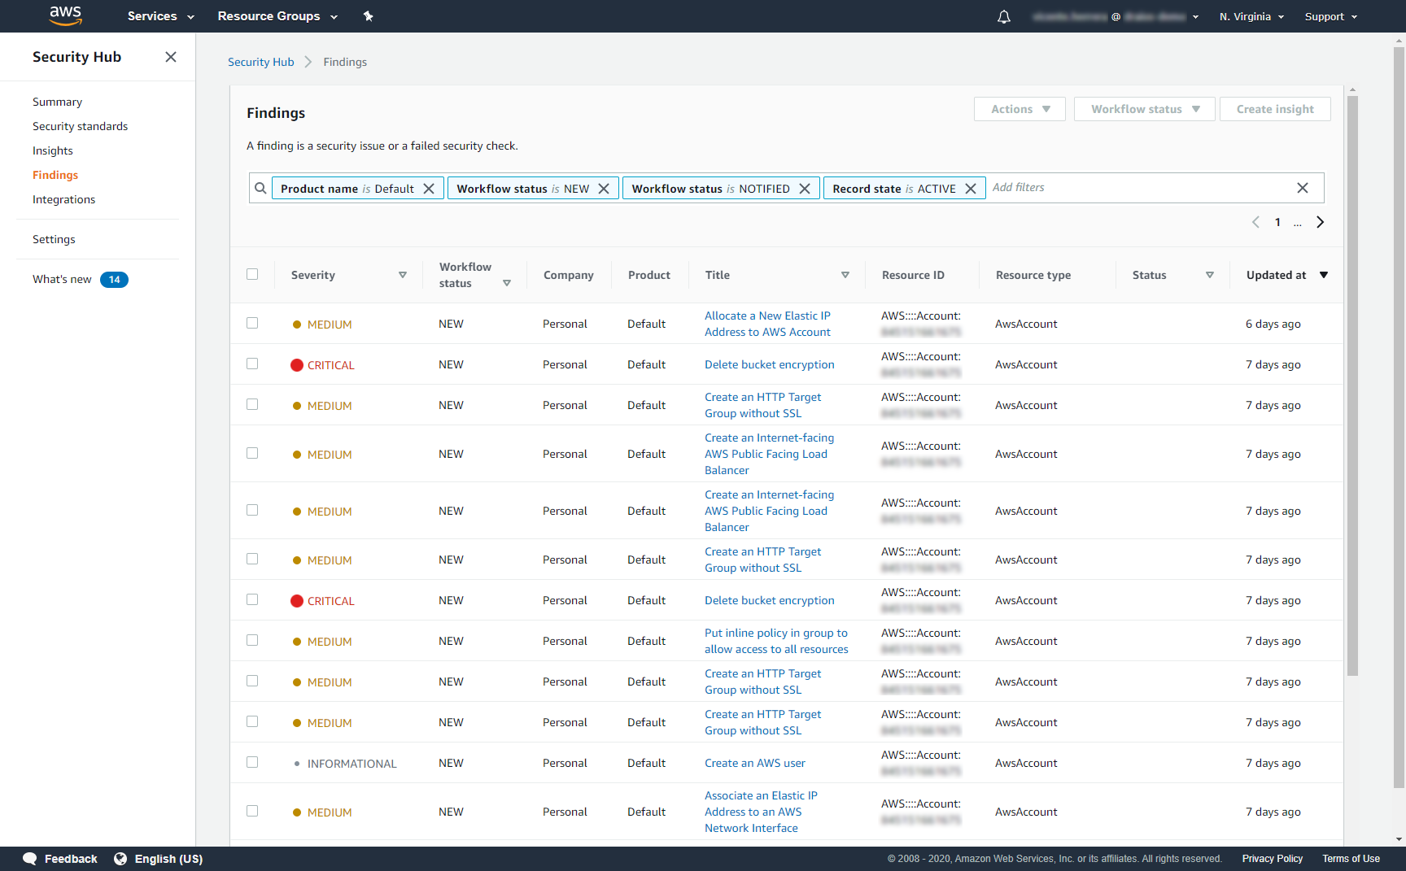

Slide 8
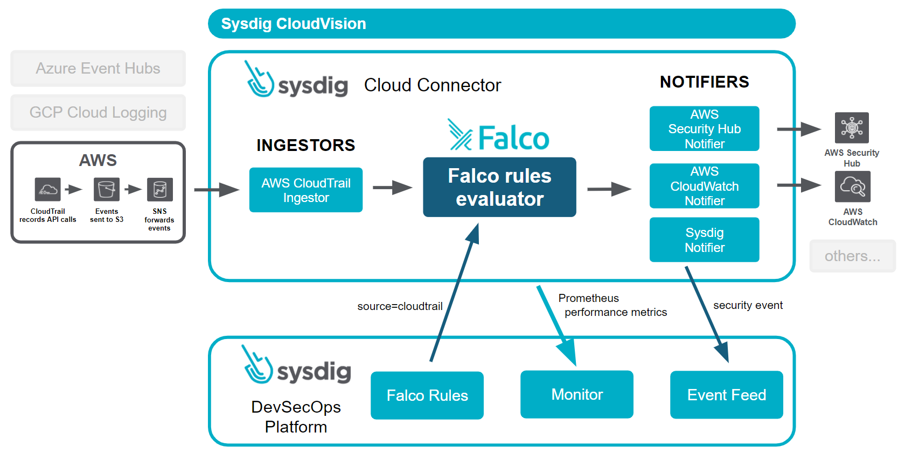

Slide 9
Documentación Cloud Connector
Documentación oficial: https://docs.sysdig.com/en/aws-cloud-auditing-with-sysdig-cloud-connector.html
Documentación proyecto: https://sysdiglabs.github.io/cloud-connector/
Instalación: https://sysdiglabs.github.io/cloud-connector/deployment-cloudformation.html
Listado de reglas incluidas: https://sysdiglabs.github.io/cloud-connector/rules/cloudtrail.html
Artículo de Blog https://sysdig.com/blog/aws-threat-detection-cloudtrail/

Slide 10
Instalación de Cloud Connector en AWS
Activar AWS Security Hub
Desplegar plantilla CloudFormation
AWS tarda 10 minutos aproximadamente en activar CloudTrail y comenzar a enviar eventos
Una vez funcionando, los eventos se detectan rápidamente

